Slide 1
FORMICA
Ambito formazione
Silvia Arezzini – Bologna 9 aprile 2019

Slide 2
Progetto FORMICA (FORMazione Informazione CrescitA) centralità della formazione vista non solo come fattore determinante della crescita di tutto il personale INFN, ma anche come formidabile punto d’incontro e di condivisione
ANDARE VERSO
Una cultura mirata alla crescita professionale e personale di ciascun dipendente.
L’elaborazione dei piani formativi con una visione strategica e di lungo periodo.
Supporto al dipendente per l’identificazione del proprio percorso di crescita professionale e personale.

Slide 3
Trasversalitá della formazione
Sicurezza
Benessere Organizzativo
Organizzazione del lavoro & Project Management
Comunicazione
Gestione dei conflitti
Formazione per neoassunti
GDPR – suddivisa per ruoli, ma per tutto il personale
Informatica di base per ruoli, ma per tutto il personale
Presentazione Progetti Esterni

Slide 4
Assegnazione ad ogni dipendente di una sorta di “tutor” o “career councelor”. Interazione con il management della Struttura di appartenenza e la CNF, mirata a creare un percorso di crescita che soddisfi le esigenze personali e quelle dell’Istituto nel suo complesso. Verifica del raggiungimento degli obiettivi.
CREAZIONE PERCORSO DI CRESCITA PROFESSIONALE

Slide 5
A che punto siamo…
Appena iniziata la definizione di una modalitá possibile
Sedi pilota ?
Personale disponibile a formarsi nel campo del tutoring
Creazione di un team dedicato (con CNF)
Progetto di test con verifica
Estensione del test

Slide 6
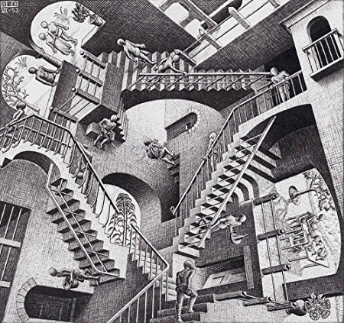
Una visione olistica

